Slide 1
Dienst aan de Gemeenschap
District inspiratieMOMENT
12 december 2020
Notes:
Tijdens het wachten op de start van het inspiratiemoment (10u30) horen de deelnemers een muziekje (Vivaldi – 4 seizoenen ?),

Slide 2
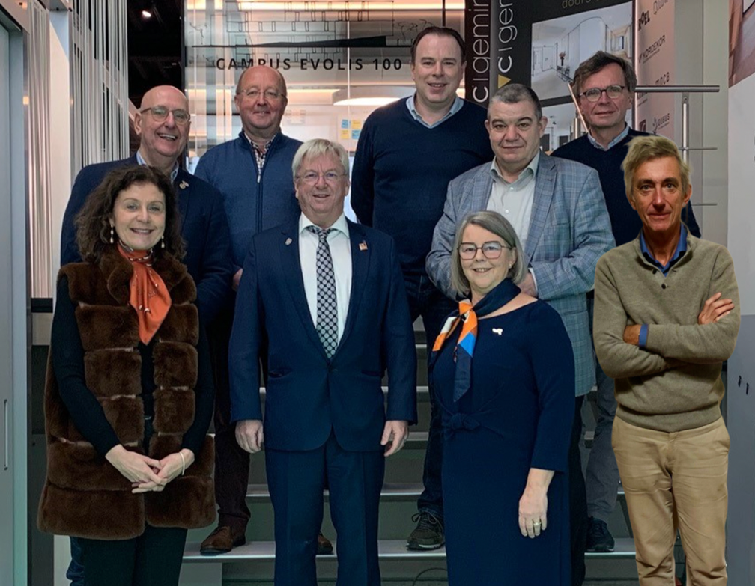
Districtscommissie DaG
Christian
Vincent
Dominiek
Claude
Paul
Heidi
Koen
Lydwine
Freddy
Notes:
Een zeer goede morgen iedereen. Van harte welkom in naam van de voltallige Districtscommissie ‘Dienst aan de gemeenschap’: Heidi Pollet (Torhout-Houtland), Lydwine Van Damme (Diksmuide 86XX), Freddy De Mulder (Beveren-Waas), Dominiek Callewier (Kortrijk-Groeninghe), Vincent Verbeke (Kortrijk) en mezelf (Deinze), Verder op de foto, onze gouverneur Koen Ringoot, onze Dico Claude Hamilius en onze communicatiespecialist Paul Vandeputte.

Slide 3
Ondernemers voor ondernemers
FREDDY DE MULDER
Rotary BEVEREN-WAAS
Notes:
Voor de laatste presentatie verleen ik het woord aan vriend Freddy De Mulder van Rotary Beveren-Waas, één van de drijvende krachten achter het mooi project ‘Ondernemers voor ondernemers’. Freddy, aan u.

Slide 4
LENING VIA ONDERNEMERS VOOR ONDERNEMERS (OVO)
OPGEHAALDE FONDSEN X KEER SPENDEREN?
CLUB RESERVE NIET UITGEVEN, WEL GEBRUIKEN?
ONTLUIKENDE ECONOMIE IN AFRIKA STIMULEREN?
BETROKKEN ZIJN BIJ (EN “GENIETEN” VAN) FANTASTISCHE PROJECTEN MET GROTE IMPACT? Bv AFRIKA?

Slide 5
LENING VIA ONDERNEMERS VOOR ONDERNEMERS (OVO)
IS ER NOOD EN POTENTIEEL IN AFRIKA?
1,2 Miljard mensen leven onder armoedegrens
(1,25 USD/dag)
40 % van de bevolking in Sub-Sahara Afrika
hebben geen toegang tot drinkwater
2,5 Miljard mensen hebben geen toegang tot
sanitaire voorzieningen.
VEEL BEGINNENDE ONDERNEMERS EN SCALE-UPS HEBBEN NOOD AAN “MISSING MIDDLE” FONDSEN VOOR DUURZAME PROJECTEN MET GROTE IMPACT

Slide 6
LENING VIA ONDERNEMERS VOOR ONDERNEMERS (OVO)
WAT VOOR PROJECTEN ZIJN DAT DAN?
BUSINESS PLANS, DIE DUURZAAMHEID AANTONEN, EEN SLUITEND FINANCIEEL PLAN, EN GROTE MAATSCHAPPELIJKE IMPACT
CRITERIA: SDG’S, VALABELE ONDERNEMER(S), OK PLANS, DIRECTE/INDIRECTE TEWERKSTELLING, VOORDELEN VOOR DE VALUE CHAIN,…
VOORAL UGANDA, SENEGAL, RUANDA, VERSCHILLENDE SECTOREN
ONDERNEMERS VOOR ONDERNEMERS LEVERT EXPERTISE EN ZORGT
VOOR FINANCIERING

Slide 7
LENING VIA ONDERNEMERS VOOR ONDERNEMERS (OVO)
WAT/WIE IS ONDERNEMERS VOOR ONDERNEMERS (OVO)?
BELGISCHE VZW MET BEDRIJVEN EN NGO’S ALS LEDEN
2 FTE’S EN 80-TAL VRIJWILLIGERS-SPECIALISTEN
PARTNERSHIPS MET O.A. KON. BOUDEWIJNSTICHTING (ACC FONDS)
GIFTEN DOOR BELGISCHE BEDRIJVEN AAN ECONOMISCH GETINTE NGO-PROJECTEN
OF
LENINGEN DOOR ONDERNEMENDE MENSEN OF ORGANISATIES RECHTSTREEKS AAN AFRIKAANSE ONDERNEMERS/COOPERATIEVEN E.D.

Slide 8
LENING VIA ONDERNEMERS VOOR ONDERNEMERS (OVO)
HOE DOEN WE DAT?
KEUZE UIT PROJECTEN MET GROTE MAATSCHAPPELIJKE IMPACT EN SOLIDE BUSINESS PLANS
LENING VERSTREKKEN AAN PROJECT, ALLEEN OF MET ANDERE FINANCIERS (ORG/PRIVE/KBSt) , MET INTREST
OVO ZORGT VOOR CONTRACTEN, OPVOLGING TOT TERUGBETALING (WEL RISICO)
NA TERUGBETALING KAN NIEUW PROJECT WORDEN GEFINANCIERD
WEBSITE OVO OF CONTACTNAME MET FREDDY DE MULDER (Rc BEVEREN-W)

Slide 9
LENING VIA ONDERNEMERS VOOR ONDERNEMERS (OVO)
Entrepreneurs for Entrepreneurs NPO
Björn Macauter – General Manager – bjorn@ondernemersvoorondernemers.be
Willem de Croylaan 58 bus 4022 • 3001 Heverlee
Tel.: +32 (0)16 32 10 72 • www.ondernemersvoorondernemers.be
KBC : BE50 4310 7565 5118 – BIC KREDBEBB

Slide 10
Zeer hartelijk dank
voor jullie deelname!
https://rotary2130.org/
Notes:
Vooraleer dit inspiratiemoment af te sluiten, wil ik nog een paar mensen bedanken. In eerste instantie mijn commissieleden die elk hun beste beentje hebben voorgezet om van deze voormiddag een boeiende en leerrijk moment te maken. Dikke merci ook aan Claude Hamilius en Paul Vandeputte, zonder wiens advies, steun en technische hulp, dit inspiratiemoment niet mogelijk zou geweest zijn. Een grote bedankt tenslotte voor onze gouverneur die ons het vertrouwen geeft om Dienst aan de gemeenschap op districtsniveau opnieuw een plaats te geven.
Hou zeker onze webpagina op de website van ons district in de gaten. In komende periode maken we zeker werk van om al jullie ‘good practices’ daar samen te brengen. Ook jullie kunnen uiteraard elkaar en andere clubs inspireren.
Rest mij jullie allemaal van harte te bedanken voor jullie enthousiaste deelname. Ik hoop dat jullie een aantal inspirerende ideeën meenemen naar jullie clubs. Blijf a.u.b. , ook in deze moeilijke coronatijden en vereenzaamde eindejaarsfeesten, gemotiveerd om verder de maatschappelijke opdracht van Rotary uit te dragen: Service above self!
Hou het vooral gezond en afspraak op een volgend Rotary-moment in een hopelijk coronavrij 2021.
-> afhankelijk van de tijd die overschiet en voor de bedankingswoorden: de Poll-antwoorden tonen en een of meerdere chat-vragen beantwoorden
-> indien er geen overschot aan tijd is, zal ik voor mijn bedankingswoorden melden dat de Poll-antwoorden en alle chat-vragen/opmerkingen op de website zullen verschijnen.

